Slide 1

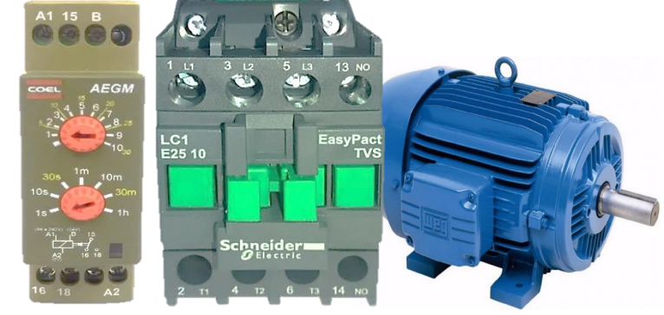
BOM DIA!
Centro de Treinamento
“Edward Sávio” - Jau
Curso: COMANDOS ELÉTRICOS

Slide 2
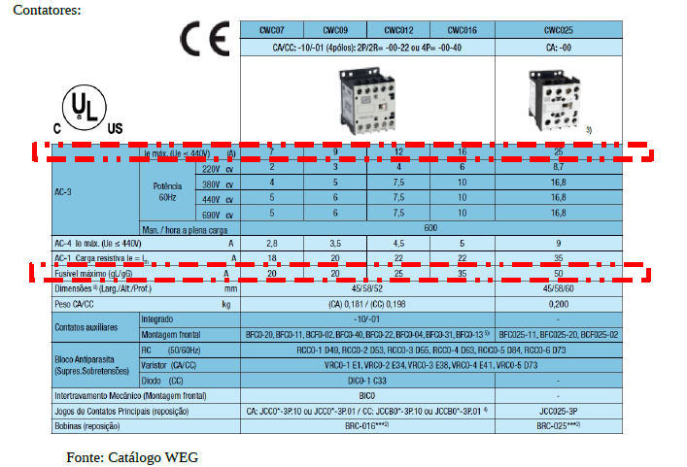
Exemplos:
Do catalogo de Contatores e Rele de Sobrecarga abaixo, observa-se a indicação do Fusível para utilização como dispositivo de proteção. Lembrando que IF≤IFMÁX
Centro de treinamento “Edward Savio”
Professor: Guilherme Martins

Slide 3
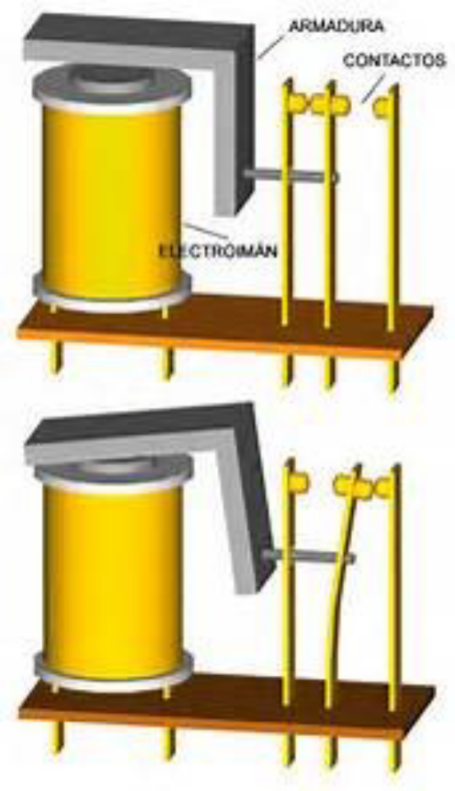
Os reles de mínima tensão monitoram a tensão mínima admissível
(limiar mínimo de tensão), são regulados aproximadamente em 80% do valor nominal da tensão. Quando a tensão for inferior a este limiar, o rele atua e interrompe o circuito de alimentação.
Centro de treinamento “Edward Savio”
O rele de máxima corrente e utilizado para monitorar a circulação de corrente e quando ocorre o aumento de corrente acima do valor determinado, o rele atua e interrompe o circuito de alimentação.
Professor: Guilherme Martins

Slide 4
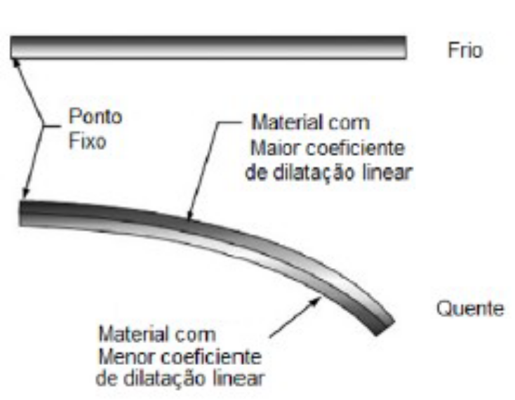
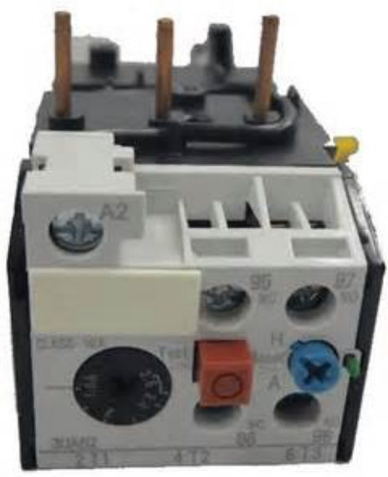
Rele Térmico
Os reles térmicos tem como principio de atuação a deformação de um bimetal. O bimetal e formado por duas laminas de metais diferentes (tipicamente ferro e níquel) cujo coeficiente de dilação e diferente, e com o aumento da temperatura provocado pelo aumento da circulação decorrente pelo bimetal este se deforma.
Professor: Guilherme Martins

Slide 5
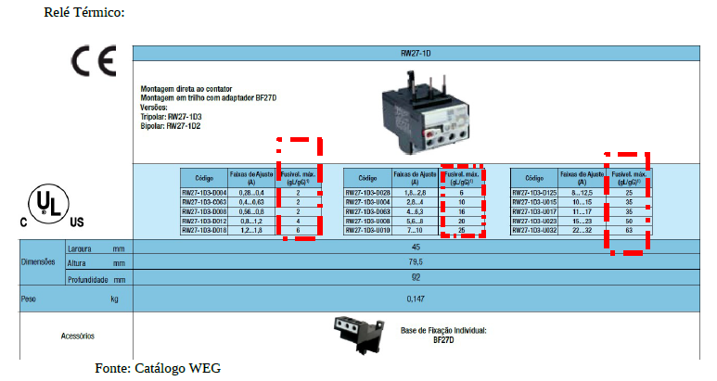
Centro de treinamento “Edward Savio”
Professor: Guilherme Martins

Slide 6
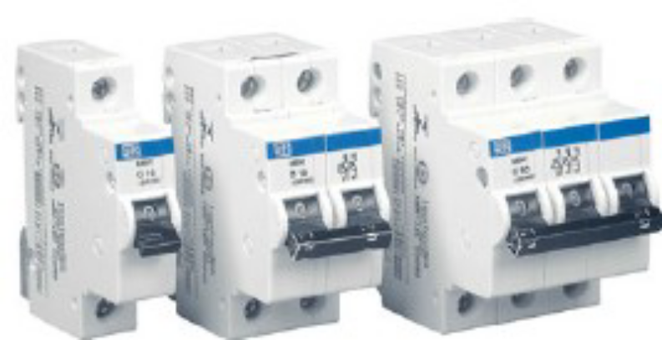
Disjuntores
Protegem contra curto-circuito e sobrecarga (proteção térmica e magnética). Com correntes que variam de 2 a 70A, podem ser monopolar, bipolar, tripolar ou tetrapolar.
A sua corrente nominal deve ser menor ou igual a corrente máxima admitida pelo condutor da instalação a ser protegida.
Centro de treinamento “Edward Savio”
Professor: Guilherme Martins

Slide 7
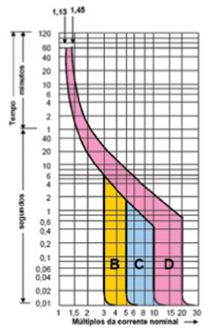
As Curvas de disparo, são normatizadas pela Norma IEC 60898.
Disjuntor de Curva B
O disjuntor de curva B tem como característica o disparo instantâneo para correntes entre 3 a 5 vezes a corrente nominal. Indicado para circuitos com características resistivas ou com grandes distancias de cabos.
Disjuntor de Curva C
O disjuntor de curva C tem o disparo instantâneo para correntes entre 5 a 10 vezes a corrente nominal. Indicado para circuitos com cargas indutivas.
Centro de treinamento “Edward Savio”
Professor: Guilherme Martins

Slide 8
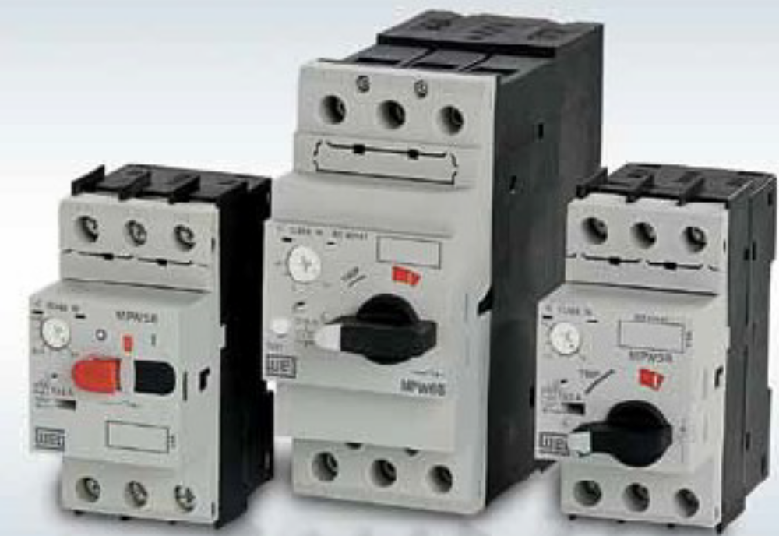
Disjuntores Motores
Como os disjuntores, protegem contra curto-circuito e sobrecarga (proteção térmica e magnética). Possuem knob para o ajuste da proteção da intensidade de corrente (ajuste da proteção térmica), este ajuste possibilita uma melhor atuação no caso de sobrecarga em relação a disjuntores como o térmico fixo. Foram desenvolvidos para a proteção de motores, podem ser construídos apenas para a proteção de curto-circuito (magnéticos) ou termomagnéticos (curto-circuito e sobrecarga).
Centro de treinamento “Edward Savio”
Professor: Guilherme Martins

Slide 9
Exemplo de utilização de Disjuntor Motor:
Motor trifásico de 3CV IV polos 220v. Corrente nominal (In) de 8,18A (Catalogo
WEG).
Disjuntor de 10 A classe C (faixa de atuação de corrente de curto de 5 a 10 vezes a corrente nominal) ou classe D (faixa de atuação de corrente de curto acima de 10 vezes a corrente nominal)
Disjuntor Motor WEG (MPW 16-3-U010) ajustando o térmico em 8,5A.
Centro de treinamento “Edward Savio”
Disjuntor Motor SIEMENS (3RV10 11-1JA10) ajustando o térmico em 8,5A.
Conclusão: Para ambos os disjuntores motores, a atuação de sobrecarga ocorrera a partir de 8,5A, enquanto que para o disjuntor convencional, será a partir de 10A, ou seja, o ajuste do térmico dos disjuntores motores permite a atuação da proteção para valores próximos da nominal do motor.
Professor: Guilherme Martins

Slide 10
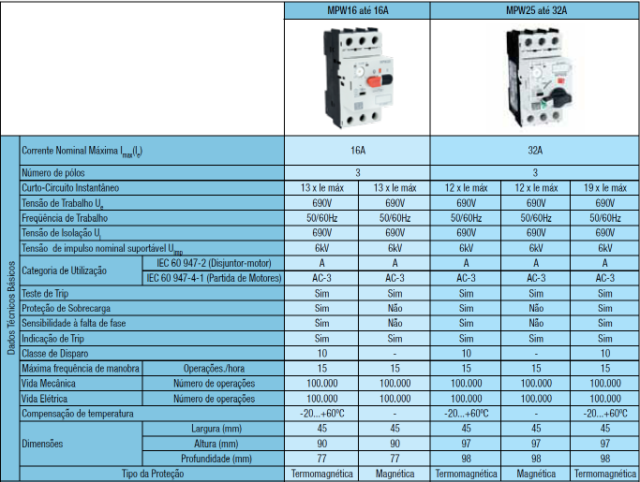
Centro de treinamento “Edward Savio”
Professor: Guilherme Martins

Slide 11
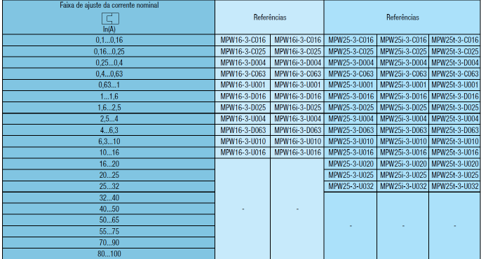
Centro de treinamento “Edward Savio”
Professor: Guilherme Martins

Slide 12
Observa-se que ao cruzar os valores de tempo (t = 5s) x Corrente (Ip = 113,16A), no gráfico acima, observa-se que o fusível mais adequado para utilização na proteção deste motor e o de 35A, pois a corrente de proteção dimensionada e maior que 25A e menor que 35A. I F=35 A
b) Analisando pelo 2o critério, de que a corrente I F⩾1,2∗I n I F⩾1,2∗13,8 I F⩾16,56 A
Comparando os 1os e 2os critérios, observa-se que o Fusível de 35 A satisfaz ambas as
situações.
Dimensionamento do Rele e Contator
Centro de treinamento “Edward Savio”
c) Considerando pelo 3o critério, deve-se verificar se o rele e o contator para esta aplicação são compatíveis com este fusível como fusível máximo, ou seja, se IF≤IFMÁX
Para o caso de equipamentos WEG, o Contator a ser utilizado seria o modelo CWM18 e o rele seria o modelo RW27D (11….17A)
O Rele térmico pode ser dimensionado pela corrente nominal do motor que esta protegendo.
Professor: Guilherme Martins

Slide 13
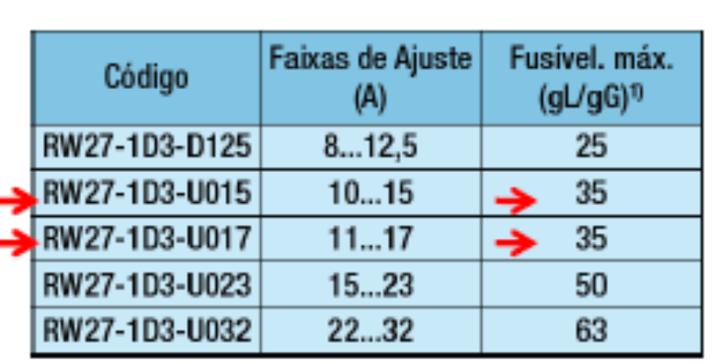
Centro de treinamento “Edward Savio”
Para esta situação, tem-se: In = 13,8A → Corrente Nominal do Motor de 5cv
Utilizando a Tabela de reles térmicos WEG, pode-se utilizar: RW17 – 2D3U015 ou RW17 –
2D3U017
Professor: Guilherme Martins

Slide 14
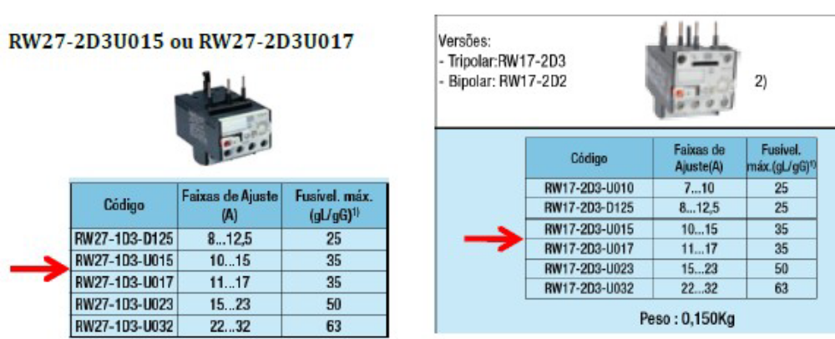
Centro de treinamento “Edward Savio”
Professor: Guilherme Martins

Slide 15
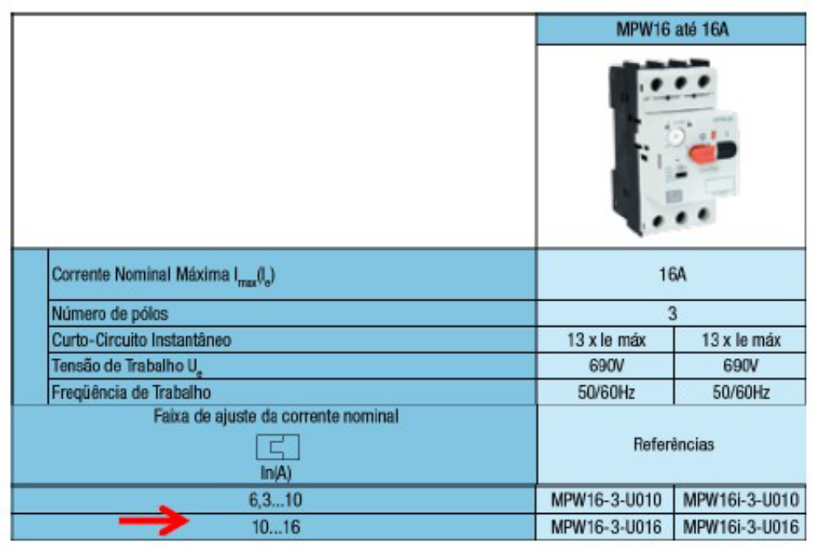
Dimensionamento do Disjuntor Motor
O Disjuntor Motor também pode ser dimensionado pela corrente nominal do motor que esta
protegendo.
Utilizando a Tabela de disjuntor Motor WEG temos: MPW16-3-U016
Centro de treinamento “Edward Savio”
Professor: Guilherme Martins

